Slide 1
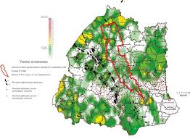
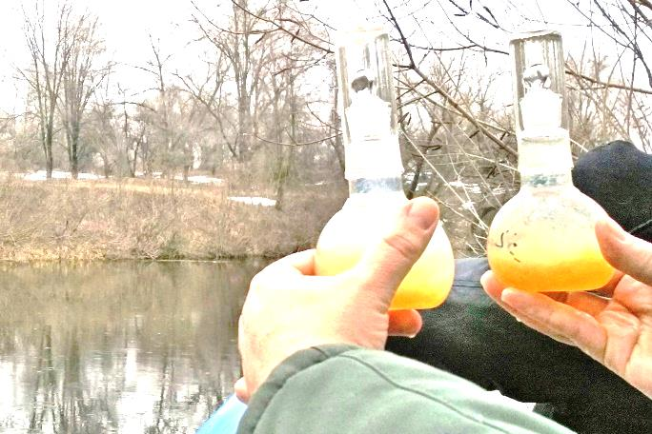
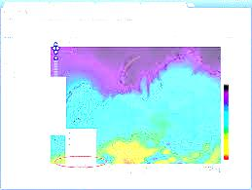
ЗВІТ за 2019 рік
з наукової та інноваційної діяльності
випускової кафедри
ЕКОЛОГІЇ ТА БЕЗПЕКИ ЖИТТЄДІЯЛЬНОСТІ
Уманського національного університету садівництва
Спеціальності : 101 «Екологія» та 183 «Технології захисту навколишнього середовища». ОР «молодший бакалавр» «бакалавр», «магістр», 101 «Науки про Землю» ОР «бакалавр», «доктор філософії»
Доповідач: зав.каф., д.геогр.наук, проф.Сонько Сергій Петрович
Е-mail: Sp.sonko@gmail.com
Tel: 0662239156

Slide 2
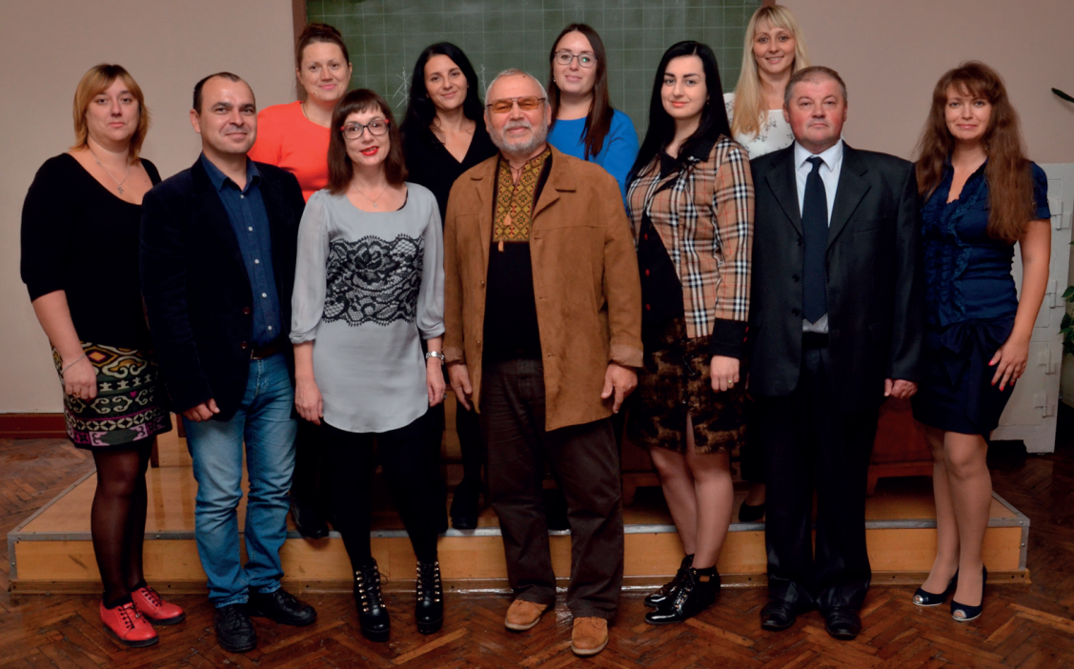
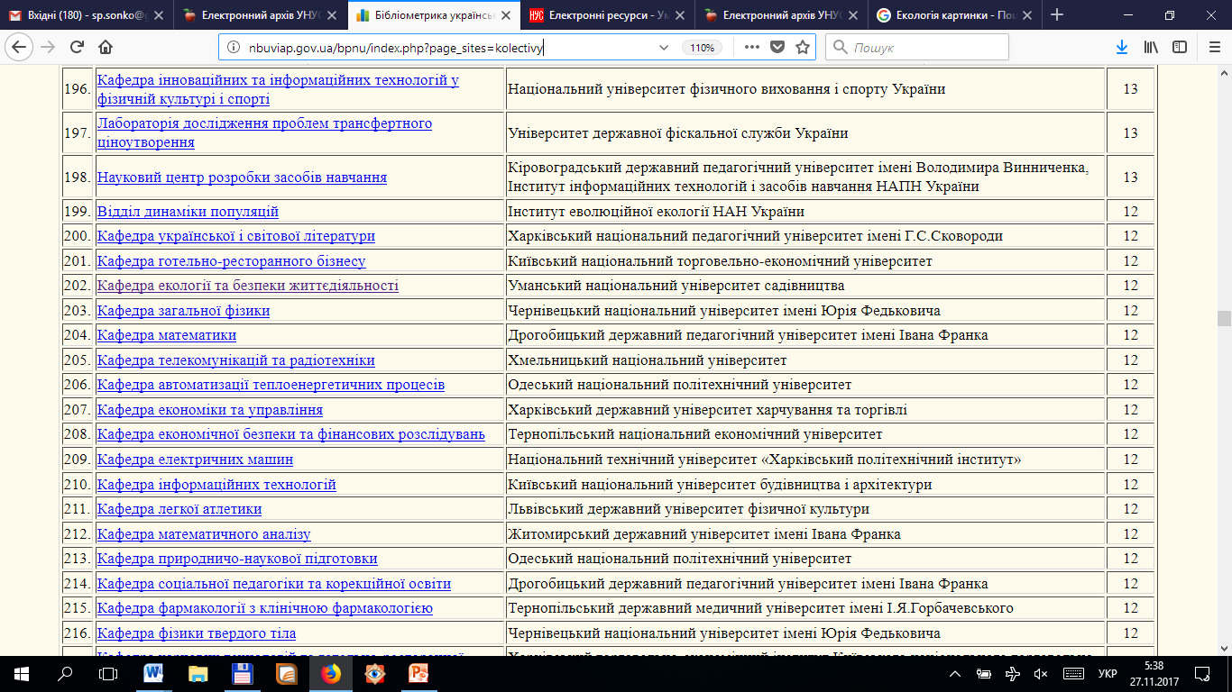
Стисла довідка про кафедру
На сьогодні на кафедрі ліцензійований ОР «молодший бакалавр» спеціальності «Екологія» акредитовані ОР «бакалавр» зі спеціальностей «Екологія», «Технології захисту навколишнього середовища» та «Науки про Землю», а також ОР «магістр» зі спеціальності «Екологія» та «Технології захисту навколишнього середовища» з ліцензійним обсягом по 15 осіб.
В аспірантурі з ОР «доктор філософії» з напряму 103 «Науки про Землю» вчиться 10 аспірантів, з яких 8 на денній формі і 2 на заочній.
На кафедрі працює 13 науково-педагогічних працівників (11 з науковими ступенями).
Впродовж 2018 календарного року надруковано 89 наукових праці, серед яких 5 у Web of Science і 1 у Scopus. Більшість публікацій кафедри розміщено в університетському репозитарії. Викладачі взяли участь у 20 наукових заходах.
У 2019 році індекс Гірша в Google Academy кафедри складає 15 (http://nbuviap.gov.ua/bpnu/index.php?page_sites=kolectivy). (https://scholar.google.com.ua/citations?user=clwefiMAAAAJ&hl=uk). Сумарний індекс Гірша викладачів кафедри дорівнює 48, що перевищує минулорічне значення на 3 п.
У 2019 році створено декілька профілів викладачів у міжнародній наукометричній базі даних Research Gate.. Взагалі у цій базі було розміщено близько 460 повнотекстових публікацій, серед яких близько 70 одержали індекс «doi».

Slide 3
Основні пріоритетні напрями наукової діяльності
Наукові дослідження здійснювались відповідно до наукової програми УНУС «Розробка методологічних підходів і практичного механізму екологічно-збалансованого природокористування у сфері аграрного виробництва» (Державний реєстраційний номер – 0108U009772) з окремими напрямами досліджень:
- Аналіз шляхів екологізації вітчизняного сільського господарства на засадах стійкого розвитку;
- Виробництво біогумусу і розробка технологій його застосування у практичному землеробстві;
- Екологічний моніторинг стану довкілля, продуктів споживання, антропоекологічний моніторинг;
- Створення географічних баз даних з моніторингу довкілля, екологічно небезпечних об’єктів, об’єктів зеленого (екологічного) туризму;
- Альтернативні джерела енергії в агропромисловому виробництві;
Агроекологічні особливості вирощування культурних рослин в умовах Правобережного Лісостепу України.
У 2019 році кафедра уклала два госпдоговори із сільськогосподарськими підприємствами Манківського і Уманського району на загальну суму 8000 грн

Slide 4
Науково-педагогічні кадри
№ | ПІП | Вчений ступінь | Вчене звання | Посада | Тема наукових досліджень
1 | Сонько Сергій Петрович | Доктор геогр.наук | Професор | Зав. каф. | Дослідження типології сільського господарства України з метою розробки екологічно-толерантних агроекосистем.
2 | Адаменко Микола Ігоревич | Доктор техн.наук | Професор | Профе-сор | Екологічна безпека, техногенна безпека, системний аналіз.
3 | Суханова Ірина Прохорівна | Канд.біол. наук | Доцент | Доцент | Інформаційно-ресурсна концепція формування фітоценозів.
4 | Балабак Алла Василівна | Канд. с.-г.наук | Доцент | Доцент | Дослідження впливу різноманітних факторів середовища при вирощуванні горіхоплідних культур.
5 | Василенко Ольга Володимирівна | Канд. с.-г.наук | Доцент | Доцент | Обґрунтування прийомів екологічної конверсії за вирощування овочевих та пряно-смакових культур.
6 | Гурський Ігор Миколайович | Канд. с.-г.наук | Доцент | Доцент | Напрямки підвищення споживацької та екологічної якості продукції тваринництва.
7 | Сорока Людмила Володимирівна | Канд. с.-г.наук | - | Ст.викл | Агроекологічні особливості вирощування овочів відкритого грунту в умовах Прав. Лісостепу України .
8 | Щетина Марина Анатоліївна | Канд. економ.наук | доцент | доцент | Еколого-економічні аспекти використання природних ресурсів.
9 | Нікітіна Ольга Володимирівна | Канд. с.-г.наук | доцент | доцент | Екологічний вплив внесення калійних добрив у польовій сівозміні в умовах правобережного лісостепу України
10 | Шевченко Наталія Олександрівна | Канд. економ.наук | доцент | доцент | Схеми оптимізації природокористування в окремих галузях та на підприємствах промисловості та сільського господарства
11 | Безділь Роман Васильович | Канд. с.-г.наук |  | викл | Агроекологічне обґрунтування застосування добрив, отриманих із відходів кролівництва
12 | Косенко Юлія Юріївна | - | - | викл./ аспірант | Тема дисертації: Методичні основи створення і використання географічних баз даних у екологічному туризмі (на прикладі Черкаської області).
13 | Залізняк Яна Іванівна |  |  | викл./ аспірант | Тема дисертації: Трансформація річкових геосистем Вінницької області в умовах інтенсивного природокористування

Slide 5
Список наукових праць, опублікованих у 2019 році у виданнях, які мають імпакт- фактор, зокрема у наукометричних базах Scopus, Web of science, Index Copernicus
№ з/п | Автори | Бібліографічний опис | Друковані аркуші
1 | 2 | 3 | 4
1 | Nikitina O | Hospodarenko H. Prokopchuk I., Nikitina O., Liubych V. Assessment of the contamination level of a podzolized сhernozem with nuclides in a long-term land use// Agriculture (poľnohospodárstvo), 65, 2019 (3) P. 128 −135. DOI: 10.2478/agri-2019-0013 (Scopus) | 8
2 | Сонько С.П. | Sergiy Sonko. Man in Noosphere: Evolution and Further Development./ Philosophy and Cosmology, Volume 22. The Academic Journal.- р.р.51-75. Kyiv, 2019. DOI: https://doi.org/10.29202/phil-cosm/22/5. (Web of Science). | 24
3 | Сонько С.П., Балабак А.В., Сорока Л.В. | I.S. Kosenko, A.F. Balabak, S.P. Sonko, O.A. Balabak, A.V. Balabak, A.I. Opalko, I.L. Denysko, L.V. Soroka. Tolerance of hazelnuts towards unfavorable environmental factors./ Ukrainian Journal of Ecology, 2019, 9(3).- р.р. 204-212. (Web of Science) | 8
4 | Vasilenko O.V., Sonko S., Sukhanova I.P., Shchetyna M.A., Hurskiy I.M. | Vasilenko O.V., Sonko S., Sukhanova I.P., Shchetyna M.A., Hurskiy I.M. Vermiculture as an important component of ecologically tolerant agricultural ecosystems. // Ukrainian Journal of Ecology, 2018, 8(4). Р. 236–242. (Web of Science). | 8
5 | Soroka, L.V | Ulianych, O.I., Yatsenko, V.V., Slobodyanyk, G.Ya., Soroka, L.V., Didenko, I.A. (2019). Comparative estimation of productivity of local forms of Elephant garlic. Ukrainian Journal of Ecology, 9(2), 212-216. (Web of Science). | 4
6 | Adamenko М.І. | Alexey Vasilchenko, Nikolay Adamenko, Yuriy Otrosh, Evgeny Doronin, Andrey Kovalov. Feature of fire resistance calculation of steel structures with intumescent coating./ MATEC Web of Conferences 230, 02036 (2018).- р.р. 1-5. Transbud-2018 https://doi.org/10.1051/matecconf/201823002036 (Web of Science)

Slide 6
Список наукових праць, опублікованих у 2019 році у фахових виданнях
№ з/п | Автори | Бібліографічний опис | Друк аркі
1 | 2 | 3 | 4
 | Сонько С.П., Адаменко М.І.. Балабак А.В., Сорока Л.В., Василенко О.В. Гурський І.М. Суханова І.П. Нікітіна О.В. Безділь Р.В. . | 1. Кисельов Ю.О., Сонько С.П. Українсько-Турецьке стратегічне партнерство: геополітичні аспекти./ Науковий вісник Херсонського державного університету. Серія географічна. -№9, 2018. - СС 51-55. | 9
 |  | 2. Sergiy Sonko. Man in Noosphere: Evolution and Further Development./ Philosophy and Cosmology, Volume 22. The Academic Journal.- р.р.51-75. Kyiv, 2019. DOI: https://doi.org/10.29202/phil-cosm/22/5 Фахове видання, наукометричне видання. (Web of Science). | 9
 |  | 3. К.Корсак, Ю.Корсак, Л. Антонюк, С.Благініна, С.Сонько та інші. Рух людства до двох організованих ним колапсів: екологічного та духовно-інтелектуального. Який з них небезпечніший і чи є порятунок?/ Вища школа. Науковий журнал, №3, 2019. - К.:Знання, 2019.- 134 с. – С.С. 7-18. Фахове видання. | 8
 |  | 4. К.Корсак, Ю.Корсак, Л. Антонюк, С.Благініна, С.Сонько та інші. Молоді науки про генетичне та еусоціальне в людині та її боротьбі з двома колапсами./ Вища школа. Науковий журнал, №4, 2019. - К.:Знання, 2019.- 143 с. – С.С. 36-51. Фахове видання. http://lib.udau.edu.ua/handle/123456789/6861 | 9
 |  |  | 5
 |  | 5. I.S. Kosenko, A.F. Balabak, S.P. Sonko, O.A. Balabak, A.V. Balabak, A.I. Opalko, I.L. Denysko, L.V. Soroka. Tolerance of hazelnuts towards unfavorable environmental factors./ Ukrainian Journal of Ecology, 2019, 9(3).- р.р. 204-212. Фахове видання, наукометричне видання. (Web of Science). | 10
 |  | 6. В. П. Шлапак, Ю.О.Кисельов, С.П.Сонько, Я. А. Швець, В. І. Черниш. Геоботанічні особливості екотонізації природних ландшафтів./ Науковий вісник НЛТУ України : збірник наукових праць. Львів, 2019, том 29, № 7. 144 с. - С.С. 76-79. Фахове видання. | 13
 |  | 7. К.Корсак, Ю.Корсак, Л. Антонюк, С.Благініна, С.Сонько та інші. Ноомислення як засіб ліквідації частини загроз духовно-інтелектуального колапсу./ Вища школа. Науковий журнал, №7, 2019. - К.:Знання, 2019.- 143 с. – С.С. 32-45. Фахове видання. | 5
 |  | 8. К.Корсак, Ю.Корсак, Л. Антонюк, С.Благініна, С.Сонько та інші. Ноосвітогляд, ноомораль і ноотехнології - запорука виживання і ноорозвитку всього людства./ Вища школа. Науковий журнал, № 8, 2019. - К.:Знання, 2019.- 138 с. – С.С.12-21. Фахове видання. | 4

Slide 7
Список наукових праць, опублікованих у 2019 році у фахових виданнях
№ з/п | Автори | Бібліографічний опис | Друк аркі
1 | 2 | 3 | 4
 | Сонько С.П., Адаменко М.І.. Балабак А.В., Сорока Л.В., Василенко О.В. Гурський І.М. Суханова І.П. Нікітіна О.В. Безділь Р.В. . | 9. К.Корсак, Ю.Корсак, Л. Антонюк, С.Благініна, С.Сонько та інші. Корисність сучасних знань про норми і аномалії поведінки підлітків для успішного освітнього законодавства./ Вища школа. Науковий журнал, № 9, 2019. - К.:Знання, 2019.- 145 с. – С.С.46-61. | 9
 |  | 10. Сонько С.П., Полторецький С.П., Василенко О.В., Шевченко Н.О.. Спеціалізація сільського господарства як рушійна сила еволюційного перетворення неоекології в нооекологію./ Людина та довкілля. Проблеми неоекології. Сучасні географічні та екологічні дослідження довкілля. – 2019. Вип 32. - Харків: Видавництво ХНУ імені В.Н. Каразіна, 2019. – С.6-24. | 9
 |  | 11. Кисельов Ю.О., Сонько С.П., Шлапак В.П., Максименко Н.В., Пересадько В.А., Шиян Д.В. Лакомова О.Й., Сінна О.І. Роль і місце екотонів у ландшафтній організації поверхні суходолу./ Вісник Харківського національного університету імені В.Н. Каразіна, серія «Геологія. Географія. Екологія». № 50(2019). – С.С. 161-172. | 8
 |  | 12. Нікітіна О.В., Василенко О.В. Агроекологічний вплив тривалого застосування добрив на калійний фонд чорнозему опідзоленого. Таврійський науковий вісник, 2019, №107. С. 335–340. DOI: https://doi.org/10.32851/2226-0099.2019.104.44 | 9
 |  | 13. Нікітіна О.В. Зміни у структурі калійного фонду чорнозему опідзоленого за тривалого застосування добрив / Збірник наукових праць Уманського НУС. –. Випуск 94 Частина 1. — 2019. – с. 43–49 DOI 10.31395/2415-8240-2019-94-1-43-49. | 5
 |  | 14. Борисенко В.В., Чаплоуцький А.М., Сорока Л.В. Вплив густоти посіву та ширини міжрядь на олійність різностиглих гібридів соняшника / Таврійський науковий вісник: Науковий журнал. Вип. 106. Херсон: Видавничий дім «Гельветика», 2019. С. 3-9. | 10
 |  | 15. Косенко І. С., Балабак О. А., Балабак А. В., Василенко О. В. Еколого-біологічна оцінка запилення та фертильність сортів фундука в умовах Правобережного Лісостепу України. Науковий вісник НЛТУ України, 2019, т. 29, № 5. C. 9‑11 | 13
 |  | 16. Косенко І. С., Балабак О. А., Балабак А. В. Особливості росту і розвитку рослин роду Corylus L. залежно від оптичного випромінювання в умовах Правобережного Лісостепу України. Науковий вісник НЛТУ України, 2019, т. 29, № 7. C. 42‑45 | 5
 |  | 17. Д’яконов В.І., Адаменко М.І., Третьяков О.В., Нестеренко С.В. Оцінка потенційно небезпечних і шкідливих виробничих процесів./ Вісних Харківського національного технічного університету сільського господарства імені Петра Василенка. Технічні науки. Вип. 190 Механізація сільського господарства, Харків, ХНТУСГ – 2018. с. 220-231. | 4
 |  | 18. Безділь Р. В. Вміст важких металів у відходах кролеферми та їх екологічно безпечна утилізація / Р. В. Безділь, // Науковий вісник національного лісотехнічного університету України: збірник науково-технічних праць. – Львів: РВВ НЛТУ України. – 2019. – №26.1. – С. 162–170. | 7
 |  | 19. Суханова І. П. Вплив типології екосистем на вміст гумусу в орному шарі грунту. // Збалансоване природокористування. – К., 2019. – № 1. – C. 27 – 34.

Slide 8
Патенти на винахід, корисну модель, авторські свідоцтва
№з/п | Автори | Бібліографічний опис
1 | Балабак А.В. Патент на корисну модель | Косенко І.С., Балабак О.А., Балабак А.Ф., Опалко А.І., Балабак А.В., Мазур Є.М. Софіївський 2. Патент на корисну модель № 120923. 2019.
2 | Балабак А.В. Авторське свідотство, право, сертифікат, ТУ, ДСТУ, тощо | Косенко І. С. Свідоцтво про авторство на сорт рослин №190801 Фундук «Софіївсський-2». / І. С. Косенко, А. І. Опалко, О. А. Балабак, Є. М. Мазур, А. В. Балабак // ‑ Заявка №18286007, 2019.

Slide 9
Монографії, навчальні посібники, підручники
№ з/п | Автори | Бібліографічний опис | Друковані аркуші
1 | 2 | 3 | 4
1 | Sergiy Sonko | Sergiy Sonko, Dariya Shyan, Olena Lakomova. Philosophy and methodology of concept of the sustainable development/ / Sustainable development under the conditions of European integration: collective monograph / [editorial board Darko Bele, Lidija Weis, Nevenka Maher]. - Ljubljana: VŠPV, Visoka šola za poslovne vede = Ljubljana School of Business, 2019.- р.р. 195-208 (Зарубіжна монографія англійською мовою) http://lib.udau.edu.ua/handle/123456789/6860 | 13
2 | Василенко О.В. Сонько С.П., Суханова І.П. | Василенко О.В., Сонько С.П., Суханова І.П. Моніторинг навколишнього середовища Навчальний посібник. Рекоменд. Вченою радою УНУС – Умань: Ред.-вид.центр УНУС. – Умань, 2019 – 186 с. | 186
3 | Косенко Ю.Ю., Карпенко Т.А. | Косенко Ю.Ю. / СТАЛИЙ РОЗВИТОК У СИСТЕМІ ЄВРОПЕЙСЬКОЇ ІНТЕГРАЦІЇ // Косенко Ю.Ю., Карпенко Т.А. Екологічний туризм у туризмології – філософсько-феноменологічний контекст. / Міжнародна колективна монографія - м. Любляна, Словенія, 2019.- С.С.143-162. | 18
4 | Василенко О.В., Сонько С.П., Суханова І.П. Щетина М.А | Захист рослин. Терміни і поняття. Захист рослин. Терміни і поняття: навч. посібн. / Ж. П. Шевченко, І. І. Мостов՚як та ін. За ред.. канд.. біол. наук Ж. П. Шевченко та канд. с.-г. наук І. І. Мостов՚яка. – Умань: Видавець «Сочінський М. М.», 2019. – 408 с.

Slide 10
Інші наукові публікації
№ | Автори | Бібліографічний опис | Друко-вані аркуші
 | Сонько С.П. Василенко О.В. Залізняк Я.І. | 1. Сонько С. П. Дистанційні методи і ГІС у природокористуванні. Методичні вказівки для самостійної роботи аспірантів спеціальності 103 Науки про Землю. – Ред.-вид.відділ УНУС,- Умань.- 24 с. 2. Сонько С. П. Екологічний туризм. Опорний конспект лекцій для самостійної роботи аспірантів спеціальності 103 Науки про Землю. – Ред.-вид.відділ УНУС,- Умань.- 23 с. 3. Сонько С. П. Методологічні основи формування екомережі. Опорний конспект лекцій для самостійної роботи аспірантів спеціальності 103 Науки про Землю. – Ред.-вид.відділ УНУС,- Умань.- 25 с. 4. Василенко О.В. Методичні матеріали для самостійної роботи студентів спеціальності 101 «Екологія» з дисципліни «Екологічне інспектування, стандартизація та сертифікація». Умань, УНУС, 2019. 23 с. 5. Василенко О.В. Методичні матеріали для самостійної роботи та написання контрольної роботи для студентів спеціальності 101 «Екологія» заочної форми навчання з дисципліни «Екологічне інспектування, стандартизація та сертифікація». Умань, УНУС, 2019. 32 с. 6. Залізняк Я. І. Дослідження впливу ХЗЗР на трансформацію водних геосистем / Я. І. Залізняк // Міжнародний електронний науково-практичний журнал «WayScience». – №1 (3). – Дніпро, 2019. – С. – 125. | 24 23 25 23 32 8

Slide 11
Статті у зарубіжних наукових виданнях
№ | Вид публікації Назва | Друкованих аркушів
1 | Sergiy Sonko, Dariya Shyan, Olena Lakomova. Philosophy and methodology of concept of the sustainable development/ / Sustainable development under the conditions of European integration: collective monograph / [editorial board Darko Bele, Lidija Weis, Nevenka Maher]. - Ljubljana: VŠPV, Visoka šola za poslovne vede = Ljubljana School of Business, 2019.- р.р. 195-208 (Зарубіжна монографія англійською мовою) http://lib.udau.edu.ua/handle/123456789/6860. | 13
2 | Косенко Ю.Ю. / СТАЛИЙ РОЗВИТОК У СИСТЕМІ ЄВРОПЕЙСЬКОЇ ІНТЕГРАЦІЇ // Косенко Ю.Ю., Карпенко Т.А. Екологічний туризм у туризмології – філософсько-феноменологічний контекст. / Міжнародна колективна монографія - м. Любляна, Словенія, 2019.- С.С.143-162. | 19

Slide 12
Тези доповідей на Міжнародних конференціях за кордоном
Назва публікації | Друк. Аркушів
1. Сонько С.П. Экологическая проблема в аграрных науках./ The 2 nd International scientific and practical conference “Dynamics of the development of world science” (October 23-25, 2019) Perfect Publishing, Vancouver, Canada. 2019. 630 p., р.р.462-472 2. Vasylenko Olha. Agro-ecological bases of peppermint cultivation using microbiological preparations. / International Scientific Conference Scientific Development of New Eastern Europe: Conference Proceedings, Part II, April 6th, 2019. Riga, Latvia: Baltija Publishing. Р. 72–74. ISBN: 978-9934-571-89-3. DOI: https://doi.org/10.30525/978-9934-571-89-3 3. M.A. Shchetyna, S. V. Shchetyna. Екологічний стан атмосферного повітря в Кіровоградській області. International Scientific Conference Digital and Innovative Economy: Processes, Strategies, Technologies: Conference Proceedings, January 25th, 2019, Kielce, Poland, Baltija Publishing, – p. 171-173. 4. Borysenko Vitaliy, Soroka Lyudmila. The influence of sowing density and row spacing on plants height, diametr of the achenes and quantity seeds in achenes of sunflower hybrides under the conditions of the right-bank forest and steppe region of Ukraine / International Scientific Conference Scientific Development of New Eastern Europe: Conference Proceedings, Part II, April 6th, 2019. Riga, Latvia: Baltija Publishing. Р 63-65. 5. Balabak A. Bioecological features of growth and development of hazelnut (Corylus domestica Kos. et Opal.) plants in the conditions of the Right-bank Forest-steppe zone of Ukraine. International Scientific Conference Scientific Development of New Eastern Europe: Conference Proceedings, Part II, April 6th, 2019. Riga, Latvia: Baltija Publishing. 16‑19 p. 6. Адаменко М.І. Ідаятов Е.А. Огли. Зміни фізичного стану людини під час використання бойового екіпірування./ Тези доповідей шостої міжнародної науково–технічної конференції «Проблеми інформатизації» 14 – 16 листопада 2018 року Черкаси – Баку – Бельсько-Бяла – Харків. – С. 137. | 10 3 2 3 3 4

Slide 13
Тези доповідей на Міжнародних конференціх в Україні
Назва публікації | Друк. аркушів
1. Сонько С.П. Досвід використання елементарних ГІС в екологічних дослідженнях./ Міждисциплінарні інтеграційні процеси у системі географічної та екологічної науки: матеріали міжнародної наук.-практ. конф. присвяченої 25-річчю відкриття спеціальності «Екологія» у Тернопільському національному педагогічному університеті ім. В. Гнатюка (7-8 травня 2019 р.) // наук. ред. Л.П. Царик, М.Я. Сивий, А.В. Кузишин, Я.О. Мариняк. – Тернопіль: СМП «Тайп», 2019. – 208 с.- С.С. 53-59. http://lib.udau.edu.ua/handle/123456789/6855. 2. К.Корсак, Ю.Корсак, Л. Антонюк, С.Благініна, С.Сонько та інші. Майбутнє людства - не економіка знань, а нооера, для настання якої треба подолати два колапси./ «Стратегії та модуси соціального буття сучасної людини: захист та допомога»: Матеріали міжнародної н.-пр. конф., 17 травня 2019 р., м. Чернігів. - Чернігів: Вид-во ЧНУ «Педагогічний колегіум» ім. Т.Г. Шевченка, 2019. - с. 18-24 3. К.Корсак, Ю.Корсак, Л. Антонюк, С.Благініна, С.Сонько та інші. Загроза екологічного і духовно-інтелекту-ального світових колапсів і нові національні засоби боротьби з ними./ «Освіта і наука у сфері національної безпеки: проблеми і пріоритети розвитку» : зб. наукових праць ІІІ Міжн. н.-пр. конф., присвяченої 25-річчю відродження та 450-річчю утворення Національного університету «Острозька академія» (14 червня 2019 р., м. Острог). – Острог: Вид. Нац. ун-ту «Острозька академія», 2019. – С. 13-19. 4. Василенко О.В. Вплив елементів біологізації вирощування коріандру посівного на показники якості посівного матеріалу / Матеріали V міжнародної науково-практичної конференції «Інноваційні технології вирощування, зберігання і переробки продукції садівництва». Умань, 23-24 травня 2019 р. С. 22–23. 5. Нікітіна О.В. Уміст і запаси рухомих сполук калію в ґрунті після тривалого застосування добрив у польовій сівозміні / Інноваційні технології вирощування, зберігання і переробки продукції садівництва та рослинництва. Матеріали V міжнародної науково-практичної конференції (23-24 травня 2019 р., м. Умань). Умань, 2019. с. 60 –62. 6. Балабак А. В. Характеристика амінокислотного складу білка плодів фундука залежно від сорту. Інноваційні технології вирощування, зберігання і переробки продукції садівництва та рослинництва. Матер. V Міжнародної науково-практичної конференції (23‑24 травня 2019 року). Умань, 2019. С. 9‑11. 7. Балабак А. В. Освітленість крони рослин фундука (Corylus domestica Kosenko Et Opalko) залежно від конструкції насаджень в умовах Правобережного Лісостепу України. Екологія, охорона навколишнього середовища та збалансоване природокористування: освіта – наука – виробництво – 2019 : зб. тез доповідей XXIІ Міжнародної науково практичної конференції, (Харків, 17-18 квітня 2019 року). Х.: ХНУ імені В. Н. Каразіна, 2019. C. 17‑20. 8. Балабак А.В. Еколого-біологічні особливості вирощування сіянців фундука (Corylus domestica Kos. et Opal.). Сучасний рух науки: тези доп. VI Міжнародної науково-практичної інтернет-конференції, 4-5 квітня 2019 р. – Дніпро, 2019. С. 36‑41. 9. Балабак А.В., Балабак О.О. Дослідження території НДП «Софіївка» НАНУ внаслідок зростання рекреаційного навантаження. VІ Міжнародної науково-практичної конференції «Актуальні питання сучасної аграрної науки» присвячена 175‑річчю з дня заснування університету, 21 листопада 2019 року, 0,2 д. а. 10. Суханова І. П. Причини розвитку екологічно залежних та екологічно зумовлених патологій в урбоекосистемах // Матеріали VІ Міжнародної науково-практичної конференції «Актуальні питання сучасної аграрної науки», присвяченої 175-річчю з дня заснування університету, 21 листопада 2019 р. | 8 7 7 2 3 3 2 3 5 4

Slide 14
Тези доповідей на Всеукраїнських конференціях
Назва публікації
1. Сонько С.П. Розв’язання екологічних проблем сільського господарства – шлях до фундаментальності аграрної науки./ Всеукраїнська науково-практична конференція «Рубіновські читання», Уманський НУС, 16 травня 2019 року., Умань, Ред-вид.відділ Уманського НУС.- С.С.34-37 2. Сонько С.П., Тимошенко Н.В. Оцінка екологічного впливу на агроландшафти сільськогосподарських підприємств Лубенського району Полтавської області./ Матеріали науково-практичної конференції всеукраїнського конкурсу студентських наукових робіт за спеціальністю «Екологія» (20-22 березня 2019 року). – Полтава: ПолтНТУ, 2019. – 74 с.- С.С.52-53. http://lib.udau.edu.ua/handle/123456789/6854 3. Сонько С. П. Роль наук про Землю у формуванні наукової картини світу (наукознавчий аспект)./ Геодезичні вишукування та землевпорядні дослідження в умовах Правобережного Лісостепу України: матер. Всеукр. наук.-практ. Інтер.-конф., присвяченої 175-річчю Уманського національного університету садівництва (м. Умань, 17 квітня 2019 р.). Умань, 2019. 130 с.- С.С.123-127 4. Сонько С. П., Дошка О.В. Небезпека ураження верхівковим короїдом лісів України та екологічно-толерантні методи боротьби з ним./ Екологія – шляхи гармонізації відносин природи та суспільства. Збірник тез VІІІ Всеукраїнської науково-практичної Інтернет-конференції, присвяченої 175-річчю заснування Уманського національного університету садівництва. Умань, 16 жовтня 2019 року. / Під ред. д.е.н. О.О.Непочатенко. Ред.-вид.відділ УНУС, Умань, 2019. – 107 с.- С.С.17-20. 5. Сонько С.П., Мироненко В.В. Екологічний моніторинг території університетського містечка Уманського НУС./ Екологія – шляхи гармонізації відносин природи та суспільства. Збірник тез VІІІ Всеукраїнської науково-практичної Інтернет-конференції, присвяченої 175-річчю заснування Уманського національного університету садівництва. Умань, 16 жовтня 2019 року. / Під ред. д.е.н. О.О.Непочатенко. Ред.-вид.відділ УНУС, Умань, 2019. – 107 с.- С.С.35-38 6. Карман Б.В., Адаменко М.І., Сонько С.П. Підсилення атрактивності спортивного рибальства як напрямку екологічного туризму./ Екологія – шляхи гармонізації відносин природи та суспільства. Збірник тез VІІІ Всеукраїнської науково-практичної Інтернет-конференції, присвяченої 175-річчю заснування Уманського національного університету садівництва. Умань, 16 жовтня 2019 року. / Під ред. д.е.н. О.О.Непочатенко. Ред.-вид.відділ УНУС, Умань, 2019. – 107 с.- С.С.97-102. 7. Адаменко М.І., Ідаятов Е.А.Огли. Можливість шкідливих впливів засобів індивідуального броне захисту на людину./ Матеріали дев’ятої міжнародної науково–технічної конференції «Сучасні напрями розвитку комунікаційних технологій та засобів управління» 11 – 12 квітня 2019 року. – С.79. 8. Адаменко М.І.,Кривецький Б. Б. Урахувавання суб’єктивного ставлення працівників до використання засобів індивідуального захисту./ Матеріали дев’ятої міжнародної науково–технічної конференції «Сучасні напрями розвитку комунікаційних технологій та засобів управління» 11 – 12 квітня 2019 року. – С.78. 9. Василенко О.В. Облік ресурсів лікарських рослин на території м. Умань / Матеріали Всеукраїнської науково-практичної конференції «Водні і наземні екосистеми та збереження їх біорізноманіття – 2019». Житомир, 22–24 травня 2019 року. С. 26–27. 10. Василенко О.В. Агроекологічні особливості вирощування коріандру посівного та васильків справжніх. Матеріали VII Всеукраїнської науково-практичної Інтернет-конференції, присвяченої 10-річчю утворення кафедри екології та безпеки життєдіяльності «Екологія – шляхи гармонізації відносин природи та суспільства», Умань, 2018. С. 36–38.

Slide 15
Тези доповідей на Всеукраїнських конференціях (продовження)
Назва публікації
11. Нікітіна О.В Вміст хлору в чорноземі опідзоленому після тривалого застосування добрив у польовій сівозміні / Водні екосистеми та збереження їх біорізноманіття: Збірник наукових праць. – Житомир: ЖНАЕУ, 2019. – С. 222–224 12. Нікітіна О.В. Калійна буферна здатність як механізм підтримки екологічної рівноваги // Збірник тез Всеукраїнської конференції присвяченої 175-річчю Уманського НУС, Умань, 2019. — С.36-37 13. Залізняк Я. І. Аналіз стану річкових геосистем в умовах антропогенного впливу / Я. І. Залізняк // Матеріали II Всеукраїнської науково-практичної конференції «Водні і наземні екосистеми та збереження їх біорізноманіття - 2019» (22-24 травня 2019 року). – Житомир, 2019. 14. Залізняк Я. І. Загальні проблеми трансформації річкових геосистем в умовах інтенсивного природокористування / Я. І. Залізняк // Матеріали Всеукраїнської наукової конференції молодих учених і науково-педагогічних працівників «Підсумки наукової роботи за 2014-2019 рр.», приурочена 175-річчю Уманського НУС. – Умань, 2019. 15. Залізняк Я. І. Геоекосистемний моніторинг водних об’єктів / Я. І. Залізняк // Матеріали VІІ-ого Всеукраїнського з’їзду екологів з міжнародною участю (Екологія/Ecology–2019), 25–27 вересня, 2019 [Електронне мережне наукове видання] : збірник наукових праць. – Вінниця: ВНТУ, 2019. – 206 с. 16. Залізняк Я. І. Інтенсифікація природокористування у Вінницькій області та її вплив на геосистеми річок // Матеріали XV Всеукраїнських Таліївських читань Харківського національного університету імені В. Н. Каразіна. – Харків, Україна. 17. Залізняк Я. І. Геосистеми та екосистеми як об’єкти геоекосистемного (ландшафтно-екологічного) моніторингу // Я. І. Залізняк // Матеріали VІІІ Всеукраїнської науково-практичної інтернет-конференції «Екологія – шляхи гармонізації відносин природи та суспільства», присвяченої 175-річчю з дня заснування Уманського національного університету садівництва. – Умань, 2019. 18. Косенко Ю.Ю. Екологічний туризм як фактор формування екологічної свідомості // Ю.Ю.Косенко // Матеріали XV Всеукраїнських Таліївських читань Харківського національного університету імені В. Н. Каразіна. – Харків, Україна, 2019 р. 19. Косенко Ю.Ю. Екологічна стежка, як форма реалізації екологічного туру// Ю.Ю.Косенко // Матеріали VІІІ Всеукраїнської науково-практичної інтернет-конференції «екологія – шляхи гармонізації відносин природи та суспільства», присвяченої 175-річчю з дня заснування Уманського національного університету садівництва. – Умань, 2019. 20. Суханова І. П., Гурський І. М. Оцінка шляхів забруднення продуктів харчування сполуками важких металів // Матеріали Всеукраїнської наукової конференції молодих учених і науково-педагогічних працівників «Підсумки наукової роботи за 2014-2019 рр.», приуроченої 175-річчю Уманського НУС, 14–15 травня 2019 р. / Редкол.: Непочатенко О.О. (відп. ред.) та ін. Умань. Редакційно-видавничий відділ Уманського НУС, 2019. С. 304−305. 21. Суханова І.П., Гурський І.М. Дослідження міграції важких металів на прикладі КСП «Степанці» Канівського району Черкаської області // Матеріали Всеукраїнської науково-практичної конференції «Рубіновські читання» / Редкол.: В.П. Карпенко (відп. ред.) та ін. – Уманський НУС: Редакційно-видавничий відділ, 2019. С. 26 28 22. Щетина М.А. Тучков Є.В. Оцінка водних ресурсів Миколаївської області Екологія – шляхи гармонізації відносин природи та суспільства. Збірник тез VІІІ Всеукраїнської науково-практичної Інтернет- конференції, присвяченої 175-річчю заснування Уманського національного університету садівництва. Умань, 16 жовтня 2019 року. / Під ред. д.е.н. О.О.Непочатенко. Ред.-вид.відділ УНУС, Умань, 2019. – С. 67-68. 23. Щетина М.А. Козлова Н.П Оцінка рівня забруднення атмосферного повітря у Вінницькій областіі // Екологія – шляхи гармонізації відносин природи та суспільства. Збірник тез VІІІ Всеукраїнської науково-практичної Інтернет- конференції, присвяченої 175-річчю заснування Уманського національного університету садівництва. Умань, 16 жовтня 2019 року. / Під ред. д.е.н. О.О.Непочатенко. Ред.-вид.відділ УНУС, Умань, 2019. – С. 68-69.

Slide 16
Тези доповідей на Всеукраїнських конференціях (продовження)
Назва публікації
24. Балабак А. В., Балабак О. О. Відношення представників роду ліщина до абіотичних факторів середовища в умовах міста Умань. Пилозатримуюча здатність листків дерев в умовах урботехногенного середовища. /// Екологія – шляхи гармонізації відносин природи та суспільства. Збірник тез VІІІ Всеукраїнської науково-практичної Інтернет- конференції, присвяченої 175-річчю заснування Уманського національного університету садівництва. Умань, 16 жовтня 2019 року. / Під ред. д.е.н. О.О.Непочатенко. Ред.-вид.відділ УНУС, Умань, 2019. – С. 10 - 12. 25. Василенко О.В. Оцінка якості атмосферного повітря м. Умань методом біоіндикації // Екологія – шляхи гармонізації відносин природи та суспільства. Збірник тез VІІІ Всеукраїнської науково-практичної Інтернет- конференції, присвяченої 175-річчю заснування Уманського національного університету садівництва. Умань, 16 жовтня 2019 року. / Під ред. д.е.н. О.О.Непочатенко. Ред.-вид.відділ УНУС, Умань, 2019. – С. 12-14. 26. Дядченко Я.О. Агроекологічні особливості вирощування кущових ягідних культур // Екологія – шляхи гармонізації відносин природи та суспільства. Збірник тез VІІІ Всеукраїнської науково-практичної Інтернет- конференції, присвяченої 175-річчю заснування Уманського національного університету садівництва. Умань, 16 жовтня 2019 року. / Під ред. д.е.н. О.О.Непочатенко. Ред.-вид.відділ УНУС, Умань, 2019. – С. 20-21. 27. Нікітіна О.В. Основні засади процесу біологічного очищення стічних вод для зменшення антропогенного навантаження на відкриті водойми // Екологія – шляхи гармонізації відносин природи та суспільства. Збірник тез VІІІ Всеукраїнської науково-практичної Інтернет- конференції, присвяченої 175-річчю заснування Уманського національного університету садівництва. Умань, 16 жовтня 2019 року. / Під ред. д.е.н. О.О.Непочатенко. Ред.-вид.відділ УНУС, Умань, 2019. – С. 44-46. 28. Суханова І.П. Біологічний колообіг карбону – основного біогенного елементу // Екологія – шляхи гармонізації відносин природи та суспільства. Збірник тез VІІІ Всеукраїнської науково-практичної Інтернет- конференції, присвяченої 175-річчю заснування Уманського національного університету садівництва. Умань, 16 жовтня 2019 року. / Під ред. д.е.н. О.О.Непочатенко. Ред.-вид.відділ УНУС, Умань, 2019. – С. 55-56. 29. Шевченко Н.О. Перспективи виробництва екологічної продукції галузі скотарства та її облік // Екологія – шляхи гармонізації відносин природи та суспільства. Збірник тез VІІІ Всеукраїнської науково-практичної Інтернет- конференції, присвяченої 175-річчю заснування Уманського національного університету садівництва. Умань, 16 жовтня 2019 року. / Під ред. д.е.н. О.О.Непочатенко. Ред.-вид.відділ УНУС, Умань, 2019. – С. 63-65. 30. Балабак А. В. Вплив абіотичних факторів середовища на ріст і розвиток робінії звичайної в умовах міста Умань. Підсумки наукової роботи за 2014‑2019 рр. Всеукр. наук. конф. приурочена 175 річчю Уманського НУС. Умань, 2019. С. 56‑58, 0,2 д. а. 31. Балабак А.В., Балабак О.О. Відношення представників роду Ліщина до абіотичних факторів середовища в умовах міста Умань. Екологія – шляхи гармонізації відносин природи та суспільства: збірн. тез VІІІ Всеукраїнська науково-практичної Інтернет конференції, 16 жовтня 2019 р. Ред.-вид. відділ УНУС. Умань, 2019. С. 8‑10, 0,2 д. а. 32. Сонько С.П., Чорноморець В.Ю. Вплив сучасного екологічного стану агроландшафтів на здоров’я населення Черкаської області Сонько С.П., Чорноморець В.Ю. // Матеріали XV Всеукраїнських Таліївських читань Харківського національного університету імені В. Н. Каразіна. – Харків, Україна, 2019 р. 133 с. - С.С. 101-104. 33. Сонько С.П., Ярошенко І.Ю. Оцінка використання сільськогосподарських земель Черкаської області. Сонько С.П., Ярошенко І.Ю. // Матеріали XV Всеукраїнських Таліївських читань Харківського національного університету імені В. Н. Каразіна. – Харків, Україна, 2019 р. 133 с. - С.С. 104-107.

Slide 17
Членство науково-педагогічних працівників у спецрадах, експертних радах, редколегіях наукових збірників (журналів)
№ | ПІБ | Член якої спецради (назва установи, при якій функціонує, шифр, спеціальність, яку представляє, назва наукового журналу)
1 | Сонько С.П. | Член редколегії журналу «Вісник Уманського національного університету садівництва» Уманський національний університет садівництва.
2 | Сонько С.П. | Член редколегії журналу «Вісник Харківського національного університету імені В. Н. Каразіна. Серія ЕКОЛОГІЯ.» Харківський національний університет імені В.Н.Каразіна
3 | Сонько С.П. Василенко О.В. | Член редколегії журналу «Людина і довкілля. Проблеми неоекології». Харківський національний університет імені В.Н.Каразіна
4 | Сонько С.П. | Член галузевої експертної ради НАЗЯВО з галузі знань 10 природничі науки, спеціальності 103 Науки про Землю

Slide 18
Проведено наукових заходів
№ | Назва заходу (Міжнародні, Всеукраїнські й інші конференції, круглі столи, семінари тощо), дата проведення | Співорганізатори та кількість учасників
1 | «Екологія – шляхи гармонізації відносин природи і суспільства» - УІІІВсеукраїнська інтернет-конференція, 16.10.18 | 90 учасників
2 | Науково-практичний семінар «Моніторинг екологічної якості середовища території університетського містечка УНУС» | 15 учасників

Slide 19
Участь науково-педагогічних працівників у наукових заходах
№ п/п | П.І.Б учасника | Назва заходу, Дата проведення, Місце проведення | Вид участі
1 | Сонько С.П., Гурський І. М., Суханова І. П., Василенко О. В., Нікітіна О. В., Косенко Ю. Ю., Балабак А. В. Сорока Л.В., Безділь Р.В. Косенко Ю. Ю., Шевченко Н.О., Залізняк Я. І. | VІІІ Всеукраїнська науково-практична Інтернет-конференція «Екологія – шляхи гармонізації відносин природи та суспільства». 16 жовтня 2019 р., м. Умань, Уманський НУС | Публікація, організація, макет оригінал збірника тез
2 | Сонько С.П., Тимошенко Н.В. | Науково-практична конференція Всеукраїнського конкурсу студентських наукових робіт за спеціальністю «Екологія» (20-22 березня 2019 року). – Полтава: ПолтНТУ, 2019 | Публікація
3 | Сонько С.П. | Міжнародна наук.-практ. конф. присвячена 25-річчю відкриття спеціальності «Екологія» у Тернопільському національному педагогічному університеті ім. В. Гнатюка «Міждисциплінарні інтеграційні процеси у системі географічної та екологічної науки». -7-8 травня 2019 р.м.Тернопіль. | Публікація доповідь
4 | Сонько С.П. | Геодезичні вишукування та землевпорядні дослідження в умовах Правобережного Лісостепу України: Всеукр. наук.-практ. Інтер.-конф., присвячена 175-річчю Уманського національного університету садівництва (м. Умань, 17 квітня 2019 р.) | Публікація
5 | Сонько С.П. | Всеукраїнська науково-практична конференція «Рубіновські читання», Уманський НУС, 16 травня 2019 року., Умань | Публікація
6 | Сонько С.П. | «Стратегії та модуси соціального буття сучасної людини: захист та допомога» Міжнародна н.-пр. конф., 17 травня 2019 р., м. Чернігів. «Педагогічний колегіум» ім. Т.Г. Шевченка. | Публікація доповідь
7 | Сонько С.П. | «Освіта і наука у сфері національної безпеки: проблеми і пріоритети розвитку» ІІІ Міжн. н.-пр. конф., присвячена 25-річчю відродження та 450-річчю утворення Національного університету «Острозька академія» (14 червня 2019 р., м. Острог, Нац. ун-т «Острозька академія») | Публікація доповідь
8 | Сонько С.П. | Водні екосистеми та збереження їх біорізноманіття. Всеукраїнська науково-практична конференція 22-24 травня 2019 року. – Житомир: ЖНАЕУ | Публікація

Slide 20
Участь науково-педагогічних працівників у наукових заходах (продовження)
№ п/п | П.І.Б учасника | Назва заходу, Дата проведення, Місце проведення | Вид участі
9 | Сонько С.П. | «Регіональні проблеми України: географічний аналіз та пошук шляхів вирішення». УІІІ Всеукраїнська науково-практична конференція з міжнародною участю. (3-4 жовтня 2019 року, м.Херсон, Херсонський державний університет) | Публікація
10 | Сонько С.П. | The 2 nd International scientific and practical conference “Dynamics of the development of world science” (October 23-25, 2019) Vancouver, Canada. 2019 | публікація
11 | Василенко О. В. | International Scientific Conference Scientific Development of New Eastern Europe: Conference Proceedings, Part II, April 6th, 2019. Riga, Latvia | Публікація
12 | Василенко О. В., Суханова І. П., Нікітіна О. В., Балабак А. В. | V Міжнародна науково-практична конференція «Інноваційні технології вирощування, зберігання і переробки продукції садівництва». Умань, 23-24 травня 2019 р. | Публікація
13 | Василенко О. В., Суханова І. П., Нікітіна О. В., Балабак А. В. | Всеукраїнська науково-практична конференція «Водні і наземні екосистеми та збереження їх біорізноманіття – 2019». Житомир, 22–24 травня 2019 року. | Публікація
14 | Залізняк Я. І. | Курси підвищення кваліфікації на тему: «Упорядкування водоохоронних зон малих річок в басейні річки Південний Буг» | Доповідь
15 | Косенко Ю. Ю. | XV Всеукраїнські Таліївські читання Харківського національного університету імені В. Н. Каразіна. | Публікація
16 | Суханова І. П., Гурський І. М. | Всеукраїнська наукова конференціямолодих учених і науково-педагогічних працівників «Підсумки наукової роботи за 2014-2019 рр.», приуроченої 175-річчю Уманського НУС, 14–15 травня 2019 р. | Публікація
17 | Суханова І. П., Гурський І. М. | Всеукраїнська науково-практична конференція «Рубіновські читання» | Публікація
18 | Шевченко Н.О. | Нарада «Здійснення заходів направлених на локалізацію та ліквідацію вогнищ небезпечного карантинного бур’яну - амброзії полинолистої та надання дорадчих послуг суб’єктам господарювання та сільському населенню» 11.09.2019 р. УНУС | Доповідь
19 | Шевченко Н.О. | Короткострокові курси підвищення кваліфікації на тему: «Упорядкування водоохоронних зон малих річок в басейні річки Південний Буг» , 19-20.09.2019 р. Уманська міська рада | Слухач
20 | Суханова І. П., Балабак А. В., Василенко О. В., Нікітіна О. В., Сорока Л. В., Шевченко Н. О. | VІ Міжнародна науково-практична конференція «Актуальні питання сучасної аграрної науки», присвяченої 175-річчю з дня заснування університету, 21 листопада 2019 р. | Публікація

Slide 21
Відомості про науково-дослідну роботу та інноваційну діяльність молодих учених, аспірантів та студентів
За звітний період студенти, магістранти, аспіранти кафедри традиційно приймали участь у різнорівневих наукових заходах, де представляли результати наукової та навчальної діяльності. Зокрема:
- у І етапі агрополітичних дебатів (призери – магістранти спеціальності 101 «Екологія» Нечипоренко Наталія та Тимошенко Наталія);
- у VІІІ Всеукраїнській науково-практичній інтернет-конференції «Екологія – шляхи гармонізації відносин природи та суспільства». 16 жовтня 2019 р., м. Умань, Уманський НУС (магістранти спеціальності 101 «Екологія» Нечипоренко Н., Тимошенко Н., Хмара Я.)
- у ХІV Всеукраїнських наукових Таліївських читаннях, (19 квітня 2019 р., Харків, ХНУ ім. В. Н. Каразіна), (асп. Косенко Ю.Ю.)
- у XLVII науково-технічній конференції підрозділів ВНТУ, Вінниця, 14-23 березня 2019 р. (асп.Залізняк Я.І.)
у організованих кафедрою заходах:
- VІІІ Всеукраїнській науково-практичній інтернет-конференції «Екологія – шляхи гармонізації відносин природи та суспільства». (16 жовтня 2019 р., м. Умань, Уманський НУС), організованій кафедрою [http://ecology.udau.edu.ua/assets/files/zbirnik-konferencii-2017-novij.pdf],
- науково-практичному семінарі «Моніторинг екологічної якості середовища території університетського містечка УНУС», науково-практичному семінарі «Екологічний моніторинг ґрунтових ресурсів екосистем різної ґенези «ліс, заплавна лука, агрекосистеми, урбоекосистеми».

Slide 22
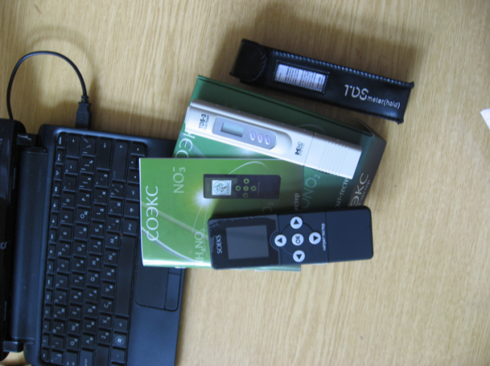
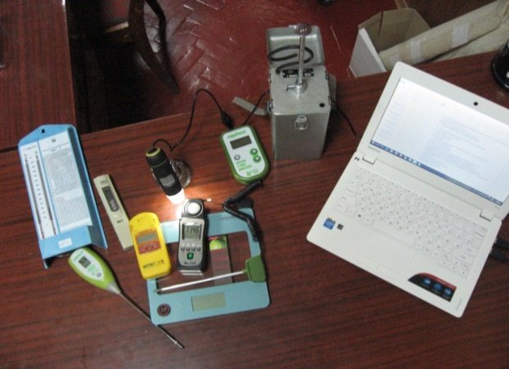
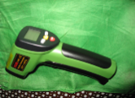
Наукові підрозділи та напрями їх діяльності
«Науково-дослідна лабораторія з екологічної конверсії». Лабораторію створено згідно з наказом Уманського НУС № 20-10/404 від 4 грудня 2015 р. на базі лабораторії проводяться і наукові дослідження, і лабораторні та практичні заняття студентів. За звітний період проведено ряд досліджень, результати яких представлено нижче:
1. Визначення вмісту рухомих сполук свинцю, кадмію, кобальта, міді, заліза, марганцю, цинку, нікелю та хрому в зразках ґрунтів в буферній амонійно-ацетатній витяжці з рН 4,8 проводили методом атомно-абсорбційної спектрофотометрії, мг/кг (ДСТУ 4770.1-9:2007) на базі Лабораторія інструментальних методів досліджень ґрунтів (Свідоцтво про атестацію № 01-0105/2017 чинно до «31» липня 2020 р.) Національного наукового центру “Інститут грунтознавства та агрохімії імені О.Н. Соколовського”. Встановлено, що найбільш високим вмістом рухомих форм важких металів характеризуються урбоекосистема та агроекосистема.
2. Вивчали алелопатичну активність грунтів методом прямого біотестування із використанням як тест-культури рослину «Редис 18 днів». Встановлено, що найменшу фітотоксичну дію чинять суспензії грунтів агроекосистем, що може бути пов’язано як із наявністю в них високого вмісту основних біогенних елементів, так і зі зниженням рівня біологічного різноманіття – отже – спектру біологічно активних екзометаболітів рослин.
3. Встановлено, що вміст гумусу в орному шарі ґрунту лукового, лісового та агробіогеоценозів (з органо-мінеральною системою живлення та без застосування добрив у сівозміні) становить, відповідно, 5,9, 2,2, 5,15, 4,17%. Достовірно нижчий показник – у лісі. Це обумовлено специфікою гумусонакопичення у даних екосистемах. Вміст лужногідролізованого азоту (за методом Корнфілда, мг/кг), вміст Р₂О₅ (за Чириковим ДСТУ 4115-2002, мг/кг), вміст К₂О (за Чириковим ДСТУ 4115-2002, мг/кг) у цілому – в межах встановлених ДСТУ показників. Дещо вищим був вміст азоту у лісовій екосистемі, що, очевидно, через ряд причинно-наслідкових ланок пов’язано із його накопиченням у біомасі рослин, яка не вилучається людиною.
4. Впродовж вегетаційного періду величина біомаси Miscánthus giganteus (надземна частина) склала у середньому 4,56 кг. Відношення біомаси надземної частини до біомаси підземної – 1:2. Також встановлено,що , чим вищий рівень інсоляції за умов вирощування Miscánthus giganteus у зоні Правобережного Лісостепу, тим вищий приріст надземної частини біомаси . Це можна пояснити температурним оптимумом для перебігу фотосинтезу у цих рослин (рослини роду Miscanthus (родина Тонконогові) − родом з субтропічних і тропічних регіонів Африки та Азії).
5. Встановлено, що впродовж вегетаційного періоду 2019 р. узагальнений показник родючості ґрунту, визначений за допомогою приладу Digital Rapitest 3-way analyzer, суттєво не змінився і знаходився в межах, відповідних нормі (3,9 од. – на початку вегетації, 3,7 − наприкінці). Показники у 2018 р. складали, відповідно, 4,0 та 3,8 од.
6. Вивчення синекологічних параметрів для Miscánthus giganteus розпочато з дослідження алелопатичної активності ґрунтів за вирощування Miscánthus giganteus. Встановлено, що ґрунтовий розчин не чинить негативного впливу на найбільш поширену тест-культуру – редис (зокрема, «Редис 18 днів»).
7. В межах даного дослідного періоду вивчали вплив вермикультури на динаміку вмісту важких металів у вихідному для неї субстраті.зокрема – кролячому гною. Встановлено, що після вермикомпостування знижується вміст важких металів, наприклад, свинцю – на 8,7 %, заліза – на 6 %, міді – на 5,4 %, хрому – на 5,1 %, марганцю – на 3,8 %, нікелю – на 3,4 % та цинку – на 3,3 %. Найбіль- ше достовірне значення зафіксовано щодо зниження вмісту кобальту – на 25 %.
8. Здійснено екологічний моніторинг території університетського містечка УНУС. Зокрема, здійснені виміри і подальше геоінформаційне моделювання радіаційного фону та деяких показників, що характеризують стан ґрунтів.
9. Лабораторне обладнання використовувалось на лабораторних заняттях (http://ecology.udau.edu.ua/ua/novini/novitni-priladi-novi-standarti-pidgotovki-fahivciv.html) та під час проведення науково-практичних семінарів, організованих кафедрою, що представлені вище (http://ecology.udau.edu.ua/ua/novini/doslidnickij-proekt-magistrantiv-ekologiv.html).
Наукові прилади, якими оснащена лабораторія

Slide 23
Заходи, здійснені спільно з облдержадміністрацією, спрямовані на підвищення рівня ефективності роботи науковців для вирішення регіональних проблем.
1. «Дослідження ресурсоощадної та екологічно безпечної технології вирощування соняшника олійного» (ТОВ «Вікторія» Маньківський район, село Іваньки) з фінансуванням 5000 грн.
2. «Дослідження впливу тваринницького комплексу на навколишнє середовище» (ПрАТ «Уманське племпідприємство», Уманський район, село Дмитрушки) з фінансуванням 3000 грн.

Slide 24
Пропозиції щодо забезпечення організації та координації наукового процесу на кафедрі та в університеті:
Кафедрі підготувати до видання та видати 3 статті у виданнях, що цитуються у наукометричних базах даних Scopus та Web of Science.
Університету підсилити потужність роутерів UNUS Free для покращення сигналу Wi-Fi.
Університету модернізувати апаратне забезпечення репозитарію з метою розміщення там відеоматеріалів, зокрема, науково-популярних та навчальних фільмів, відеозаписів лекцій провідних викладачів (http://soc-econom-region.univer.kharkov.ua/навчально-методична-робота/відеоматеріали-лекцій-викладачів).
Університету придбати ліцензійне програмне забезпечення для викладання дисциплін «ГІС в екології» та «ГІС у лісовому господарстві».

Slide 25
ДЯКУЮ ЗА УВАГУ !

